Slide 1









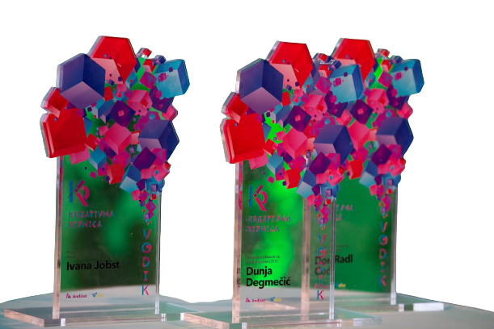

5. Milenijsko natjecanje
iz kreativne industrije
Natjecateljska tema:
GLAGOLJICA
Članovi tima:
  Ema Stankoski Hrgović
  Anja Vinković
Mentor tima:
  1. Karolina Dvojković

Slide 2



5. Milenijsko natjecanje
iz kreativne industrije
Natjecateljska tema:
GLAGOLJICA
Sektor(i) kreativne industrije

Slide 3
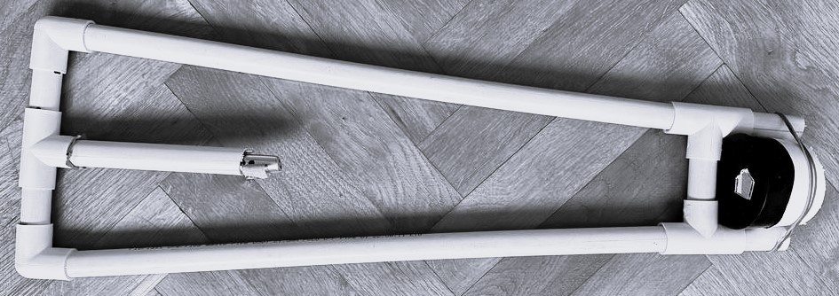
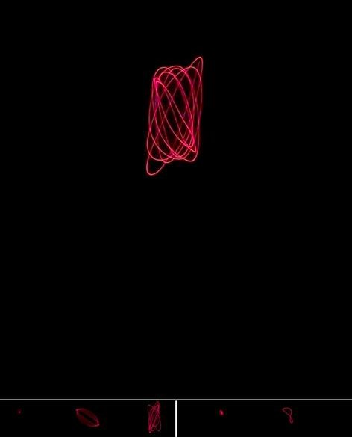
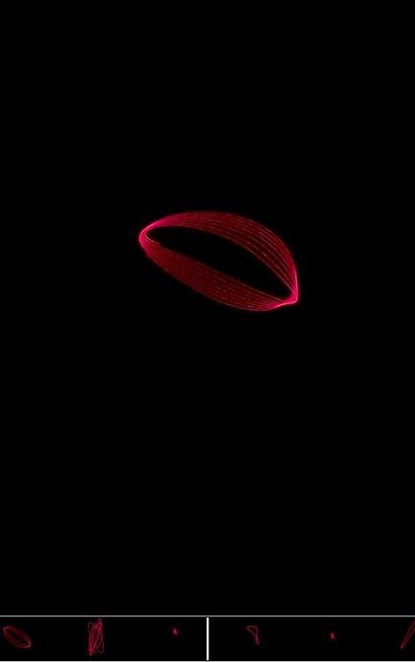
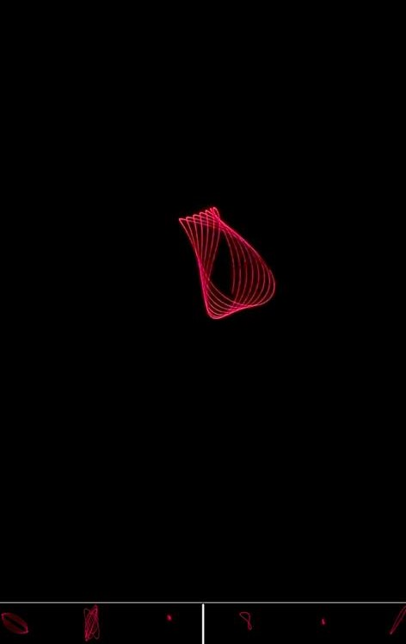
5. Milenijsko natjecanje
iz kreativne industrije
Natjecateljska tema:
GLAGOLJICA
Vokalni vizualizator

Slide 4
5. Milenijsko natjecanje
iz kreativne industrije
Natjecateljska tema:
GLAGOLJICA
Lissajousove krivulje
Vizualni zapis nekog glasa, odnosno nekog slova, sa stajališta akustike, biti će prikazan u obliku krivulja tzv. Lissajousovih krivulja.
Vokalni vizualizator_funkcionalnost.mp4
Glas vizualno_Lissajousove krivulje1.mp4
Glas vizualno_Lissajousove krivulje2.mp4

